Slide 1



BUSCAD PRIMERO EL REINO DE DIOS
Texto: Mateo 6:33.
Mas buscad primeramente el reino de Dios y su justicia, y todas estas cosas os serán añadidas.

Slide 2
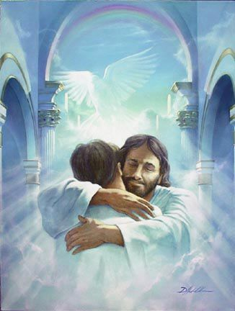
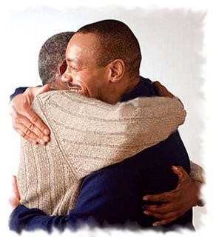

¿Cuál debe ser el interés de cada hijo de Dios?
De esa manera, Cristo nos une como hermanos.
1.Estar en armonía con Dios
2. Estar en armonía con nuestro prójimo

Slide 3
El gran propósito de la existencia de los hombres es que “busquen a Dios, si en alguna manera... puedan hallarle”;
Dijo san Pablo en Hechos 17:27.
Cuand0 el hombre no está relacionado estrechamente con Dios: ¿Cuál es su mayor preocupación?
1). La mayor parte de los seres humanos están afanados trabajando por “la comida que perece”, dijo Cristo en (Juan 6:27),
2). «Por el agua de la cual volverán a tener sed», dijo Cristo en (Juan 4:13).
3). La mayoría de las personas gasta su “dinero en lo que no es pan” y su “trabajo en lo que no sacia”, dice Dios en (Isaías 55:2).

Slide 4
Con demasiada frecuencia tendemos a hacer de las cosas materiales el principal propósito de nuestra vida, con la vana esperanza de que Dios será indulgente con nosotros, y que al final de nuestra existencia, añadirá la eternidad al breve plazo de setenta años.
Cristo quiere que demos a las cosas más importantes el primer lugar (como es, relacionarnos más con Él y con nuestro prójimo), y nos asegura que las cosas de menor importancia y menor valor serán dadas a cada uno de acuerdo con su necesidad.

Slide 5
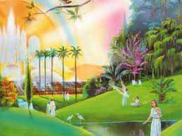
El mejor remedio para la preocupación es la confianza en Dios. Si hacemos fielmente la parte que nos toca, si damos al reino del cielo el primer lugar en nuestros pensamientos y en nuestras vidas, Dios nos cuidará mientras dure nuestra existencia. Con misericordiosa ternura ungirá nuestra cabeza con aceite y la copa de nuestra vida rebosará de bienes.
Si hacemos esto: «Ciertamente el bien y la misericordia me seguirán todos los días de mi vida; y en la casa de Jehová moraré por largos días»
(Sal. 23:6).

Slide 6
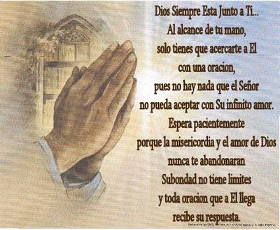
No es la previsión normal y prudente que es propia del ser humano lo que Jesús prohíbe aquí; es la preocupación. Jesús no aboga aquí por una actitud descuidada, imprevisora, pasota, de ir a salto de mata por la vida; lo que prohíbe es el cuidado timorato y paralizador que se quita toda la alegría de la vida.
Lo que Cristo recalca aquí es que lo más importante, lo primero debe ser cultivar una relación diaria, permanente con Él.

Slide 7
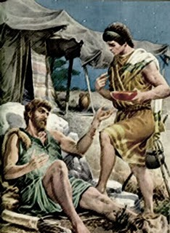
Llama la atención la preocupación desmedida que tubo Jacob por obtener la primogenitura en la cual estaban ocluidos por su puesto los bienes materiales
¿Cómo la obtuvo?
Lea Génesis 25:29-33.
Y guisó Jacob un potaje; y volviendo Esaú del campo, cansado, ³⁰ dijo a Jacob: Te ruego que me des a comer de ese guiso rojo, pues estoy muy cansado. ³¹ Y Jacob respondió: Véndeme en este día tu primogenitura.

Slide 8
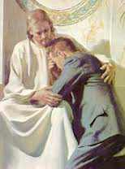
³² Entonces dijo Esaú: He aquí yo me voy a morir; ¿para qué, pues, me servirá la primogenitura? ³³ Y dijo Jacob: Júramelo en este día. Y él le juró, y vendió a Jacob su primogenitura.
³⁴ Entonces Jacob dio a Esaú pan y del guisado de las lentejas; y él comió y bebió, y se levantó y se fue. Así menospreció Esaú la primogenitura.
Nota. Aunque Esaú menospreció la primogenitura por un plato de lentejas, lo que resalta aquí es que Jacob la obtuvo aprovechando la situación de hambre de su hermano Esaú. Si Jacob se hubiese humillado delante de Dios, Él habría hecho algo para concedérsela, ya que su hermano no la quería.

Slide 9
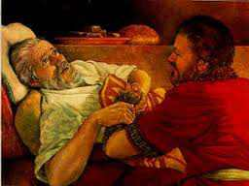
Mas adelante, su apetito por la primogenitura no tubo escrúpulo y llegó a engañar a su propio padre, aprovechándose de su falta de visión, lea (Génesis 27:1-29).
Si Jacob hubiera esperado, y confiado en Dios, ciertamente que había obtenido la primogenitura legalmente, como cuando el mismo la dio al hijo menor de José en lugar de dársela al mayor (Gén.48:14,17-19), y no se habría hecho daño el mismo, a su hermano y a su padre. Esto nos demuestra que hasta ese momento Jacob no tenía a Dios ni a su prójimo en primer lugar en su vida, su meta era obtener la primogenitura a como diera lugar.

Slide 10
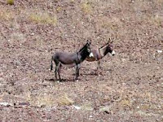
¿Si Dios es el dueño de este planeta, quién es el que lleva el control de el?
Daniel 2:21. «El (Dios) muda los tiempos y las edades; QUITA REYES, Y PONE REYES; da la sabiduría a los sabios, y la ciencia a los entendidos».
Dios eligió a Saúl, primer rey de Israel:
1 Sam.9:1-3, 16;10:1.
Pregunto: ¿Saúl estaba buscando ser elegido el rey de Israel? ¡No! Saúl estaba ocupado buscando las asnas de su padre.

Slide 11
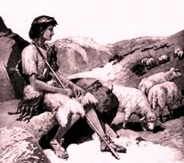
Eligió a David como sucesor de Saúl en el trono de Israel: I Samuel 16:1-22.
Pregunto: ¿David aspiraba a ser rey? ¡No! El estaba cuidando las ovejas de su padre.

Slide 12
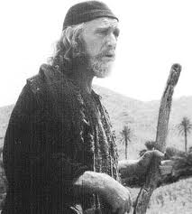
Además de los reyes, ¿A quién más eligió Dios?
Dios eligió a los profetas, como fue el caso de jeremías
Jeremías 1:5-7.
⁵ Antes que te formase en el vientre te conocí, y antes que nacieses te santifiqué, te di por profeta a las naciones.
⁶ Y yo dije: ¡Ah! ¡ah, Señor Jehová! He aquí, no sé hablar, porque soy niño. ⁷ Y me dijo Jehová: No digas: Soy un niño; porque a todo lo que te envíe irás tú, y dirás todo lo que te mande

Slide 13
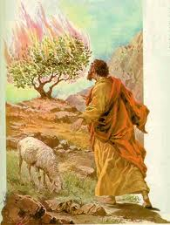
Eligio a Moisés. Exo. 3:1-22; Exo. 4:1-31; Exo. 6:12; Exo. 6:30.
Pregunto: ¿Moisés en ese momento aspiraba a ser el libertador de Israel? ¡No! El registro dice que Moisés estaba pastoreando las ovejas de Jetro. Es más: Moisés por cinco veces se negó a tomar tan grande responsabilidad.

Slide 14
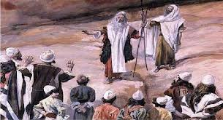
¿Quién eligió a los setenta colaboradores de Moisés?
Números 11:24,25. Salió Moisés y comunicó al pueblo las palabras de Jehová. Luego reunió a los setenta hombres entre los ancianos del pueblo, y los reunió alrededor del Tabernáculo.
²⁵ Entonces Jehová descendió en la nube y le habló. Luego tomó del espíritu que estaba en él, y lo puso en los setenta hombres ancianos.

Slide 15
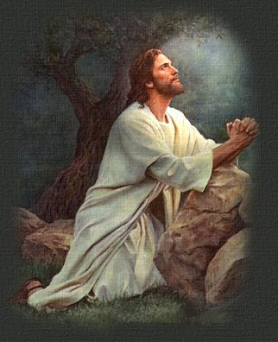
Jesús establece el modelo para la elección de la directiva en la iglesia
Lucas 6: 12-16. Y aconteció en aquellos días, que fue al monte a orar, y pasó la noche orando a Dios. ¹³ Y cuando fue de día, llamó a sus discípulos, y escogió doce de ellos, a los cuales también llamó apóstoles.
¹⁴ A Simón, a quien también llamó Pedro, y a Andrés su hermano, Jacobo y Juan, Felipe y Bartolomé, ¹⁵ Mateo y Tomás, Jacobo hijo de Alfeo, y Simón el que se llama Zelotes; ¹⁶ Judas hermano de Jacobo, y Judas Iscariote, que también fue el traidor.

Slide 16
Miremos el proceso:
1). El Señor Jesús pasó la noche orando a su Padre, pidiendo orientación sobre a quienes debía elegir.
2). De los que lo habían aceptado como su Salvador, elige a doce para que fueran sus apóstoles.
3). Los elegidos no esperaban ocupar ningún cargo en la iglesia, y ninguno se negó a ser nombrado.
4). De los que no fueron nombrados no se escuchó ninguna objeción.

Slide 17
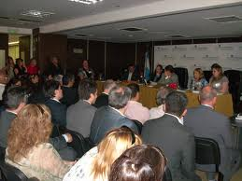
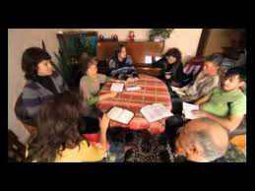
Los apóstoles no se auto eligieron, no se auto nombraron, los eligió Dios.
De la misma manera, hoy, la directiva de la iglesia es elegida por la junta de nombramientos elegida a su vez por la iglesia en pleno; o sea que, la directiva de la iglesia no se auto elige, no se auto nombra.

Slide 18
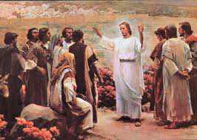
¿Quién eligió los setenta predicadores en la iglesia primitiva?
Lucas 10:1. Después de estas cosas, el Señor designó también a otros setenta, a quienes envió de dos en dos delante de él a toda ciudad y lugar adonde él había de ir.
Pregunto: ¿Los setenta estaban buscando cargos en la iglesia?
No hay la más mínima evidencia de ello, entre los más de 500 creyentes no hubo queja (1 Cor.15:6) . «Bueno, y a mi por que no se me tubo en cuanta, o entre esos hay esto o aquello». No todos aceptaron con gozo la decisión del Señor.

Slide 19
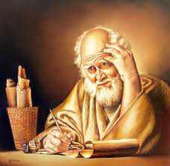
Otro ejemplo más:
1 Timoteo 1:12. «Doy gracias al que me ha revestido de fortaleza, a Cristo Jesús nuestro Señor, porque me consideró digno de confianza para ponerme en este servicio»
El apóstol Pablo no se consideraba digno, él mismo reconoce sus falencias, pero, a pesar de ellas, Dios lo eligió.
(lea Romanos 7:15;20).

Slide 20
Después de ser elegidos, ¿A que espiraban los doce apóstoles?
Luc.22:24. «Hubo también entre ellos una disputa sobre quién de ellos sería el mayor» La palabra «DISPUTA» indica un espíritu combativo, disposición para pelear. Esta es una solapada tendencia a la discordia.
¿Qué les dijo Jesús sobre esto?
Versos 25,26. Pero él les dijo: Los reyes de las naciones se enseñorean de ellas, y los que sobre ellas tienen autoridad son llamados bienhechores; ²⁶ mas no así vosotros, sino sea el mayor entre vosotros como el más joven, y el que dirige, como el que sirve.

Slide 21

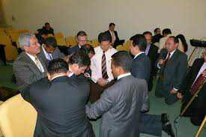
Para una comprobación de las palabras de Jesús, observe las campañas políticas, los candidatos se critican mutuamente sacando a la luz publica las falencias hasta en su vida privada, para de esta manera evitar que su contrincante sea reelegido o elegido para dicho cargo.
Pero Jesús dice: «Mas no así vosotros, sino sea el mayor entre vosotros como el más joven, y el que dirige, como el que sirve».

Slide 22
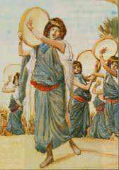
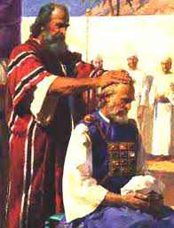
A veces: ¿Qué motivos inspiran a una persona para ser elegido?
María y Aarón, hermanos de Moisés:
Números 12:1,2. María y Aarón hablaron contra Moisés a causa de la mujer cusita (su tez era algo más oscura que la de los hebreos) que había tomado, pues él había tomado una mujer cusita. ² Decían: "¿Solamente por Moisés ha hablado Jehová? ¿No ha hablado también por nosotros?" Y lo oyó Jehová.
María, profetiza y Aarón sumo sacerdote de Israel, ambos insatisfechos con la bondad de Dios al elegirlos a su servició, aspiraban por motivos egoístas a remplazar a Moisés.

Slide 23
El padre de Sófora era en realidad madianita (o sea, descendiente de Ismael). (Lea Exo.2:16-19; Exo.3:1) y, por lo tanto, descendiente de Abrahán (Gen.25:1, Gen.25:2; PP 402).
Al reunirse con Moisés en el monte Sinaí, Séfora había observado las pesadas responsabilidades que llevaba su esposo y le había expresado a Jetro sus temores por el bienestar de Moisés. Por lo tanto, Jetro le aconsejó a su yerno que eligiera a otros para que compartieran las responsabilidades de la administración con él. Cuando Moisés siguió este consejo sin consultar primero con María y Aarón, ellos quedaron celosos con él y echaron la culpa a Séfora porque consideraban que Moisés no los había tomado en cuenta (ver PP 402).

Slide 24

El hecho de que Séfora fuera madianita, aunque adoradora del Dios verdadero, fue usado por María y Aarón meramente como una excusa para rebelarse contra la autoridad de Moisés.
El no violó el principio de no casarse con paganos cuando la tomó como esposa, de lo que indudablemente lo acusaban

Slide 25
¿Qué actitud revela el carácter de Moisés en este caso?
Nos llama la atención que Moisés no estaba aferrado al cargo al ponerse a discutir con sus hermanos, por el contrario (Números 12:13-10) revela que Moisés permitió que fuera Dios quien tomara la decisión.
Verso 3. Moisés era un hombre muy manso, más que todos los hombres que había sobre la tierra. Y al final María fue castigada por Dios con lepra.
Este incidente debe servir de ejemplo para no difamar de las personas que han sido elegidas por Dios para liderar su rebaño en determinado lugar de la tierra, o difamar de la iglesia lanzando criticas sobre ella, como por ejemplo tildándola de ser Babilonia etc. etc.

Slide 26
Cuando algunas personas pretenden estar santificadas, con eso dan suficiente evidencia de que están muy lejos de la santidad. Dejan de ver sus propias debilidades y su indigencia. Consideran que ellos reflejan la imagen de Cristo, porque no tienen un verdadero conocimiento de él.
Cuanto mayor es la distancia entre ellos y su Salvador, tanto más justos aparecen a sus propios ojos.
{ECFP 6.1}

Slide 27
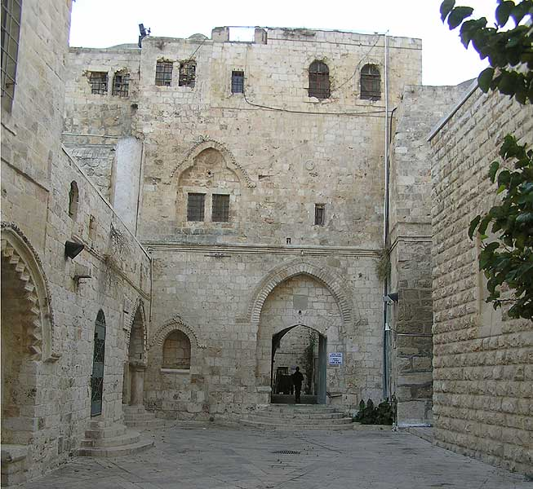
¿Cómo superaron los discípulos esta situación?
Hechos 1:12-24. Entonces volvieron a Jerusalén desde el monte que se llama de los Olivos, el cual está cerca de Jerusalén, camino de un sábado (un poco más de un kilt).
¹³ Y cuando entraron, subieron al aposento alto donde se alojaban Pedro, Juan, Jacobo y Andrés, Felipe y Tomás, Bartolomé y Mateo, Jacobo hijo de Alfeo y Simón el Zelote y Judas hijo de Jacobo.

Slide 28
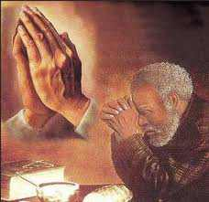
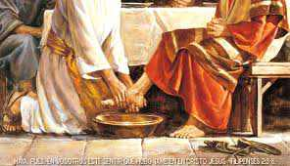
¹⁴ Todos éstos perseveraban unánimes en oración junto con las mujeres y con María la madre de Jesús y con los hermanos de él.
Al recordar el ejemplo de Cristo, como les había lavado los pies como si fuera un siervo, y además, se había dejado crucificar, mientras que ellos buscaban los mejores puestos. Todo esto los hizo reflexionar sobre su ambición egoísta, y arrepentidos se unieron estrechamente entre si buscando el bien de su compañero..

Slide 29
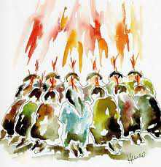
Hechos 2:1-3. Y cuando llegó el día de Pentecostés, estaban todos unánimes en un mismo lugar. ² Y de repente vino un estruendo del cielo como de un viento recio que corría, el cual llenó toda la casa donde estaban sentados; ³ y se les aparecieron lenguas repartidas, como de fuego, asentándose sobre cada uno de ellos.
Este maravilloso milagro de transformar sus corazones llenos de egoísmo y ambición se realizó contemplando el ejemplo de Cristo, y Dios a través de la oración perseverante transformó sus caracteres.

Slide 30

Después de esta bendita experiencia sus caracteres eran diferentes, los discípulos no eran los mismos, se amaban sinceramente.
El apóstol Pablo resume lo que debe ser la vida de un cristiano diciendo: «No hagáis nada por rivalidad ni por vanagloria, sino estimad humildemente a los DEMÁS como superiores a vosotros mismos» Filipenses 2:3.

Slide 31
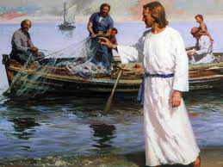
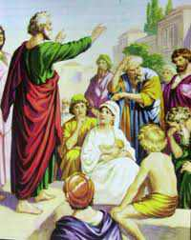
¿Qué da a conocer un cristiano que hace esto?
Hechos 4:13, «Entonces viendo el denuedo de Pedro y de Juan, y sabiendo que eran hombres sin letras e ignorantes, se maravillaban; y les reconocían que habían estado con Jesús».

Slide 32
¿Qué sucede cuando señalamos a alguien como indigno?
Note que cuando señalamos a alguien como indigno para estar en este o en aquél cargo, estamos diciendo que nosotros somos mejores que ellos.
Observe la mano del acusador, mientras que empuña la mano para señalar con el dedo a otro, tres dedos lo señalan a él (Lea Mateo 7:3-5).

Slide 33
Para el cristiano que habla en representación de su Maestro, el mayor poder y la más grande convicción provienen de que haya estado con Jesús en oración, en meditación y en compañerismo en todas las actividades de la vida.
Esta clase de comunión con el divino Señor proporciona un privilegio inestimable, un poder transformador y una seria responsabilidad para el servicio de Cristo.

Slide 34
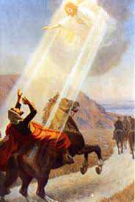
Por ultimo, note que varios años después, cuando Cristo ya había regresado al cielo al lado de su Padre, Eligio a Saulo como apóstol.
Gal.1:15. «Mas cuando agradó a Dios, que me APARTÓ desde el vientre de mi madre, y me LLAMÓ por su gracia»

Slide 35
Pregunto: ¿Saulo aspiraba ser uno de los apóstoles? ¡No! La escritura dice que du deseo era exterminar la iglesia (lea Hechos 9:1,2), pero Dios cambió el rumbo de su vida (versos 3-6).
Recuerda el método de Dios:
1). Es Dios el que elige a sus siervos para el servicio de la iglesia.
2). Cuando Dios nos elige, no debemos negarnos a trabajar en su obra.
3). Cuando alguien critica a los elegidos de Dios, está oponiéndose a las decisiones de Dios. Por tanto, este no es el espíritu de Dios sino el de Satanás.
Mi deseo es que Dios derrame su bendición sobre cada uno de nosotros, en el nombre de Cristo. Amen

